Slide 1
UBND THỊ XÃ HOÀI NHƠN
TRƯỜNG THCS HOÀI THANH TÂY
Giáo viên : LÊ CHÍ LONG
Tổ: KHTN - CN
SỰ NỞ VÌ NHIỆT
Thực hiện tiết 87 đến 89
NĂM HỌC : 2024 - 2025

Slide 2
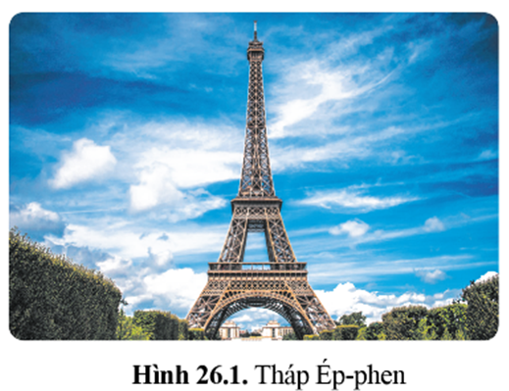

Slide 5
I

Slide 8
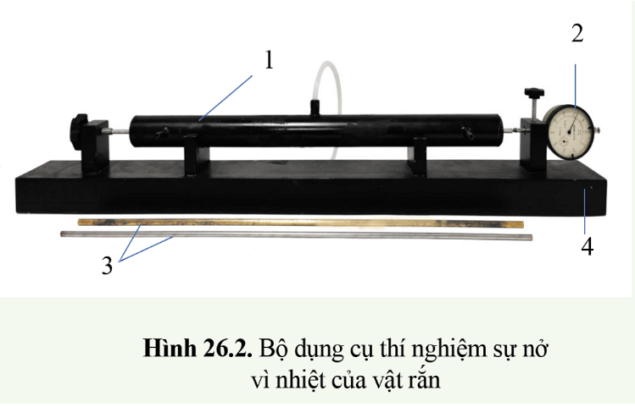

Slide 10
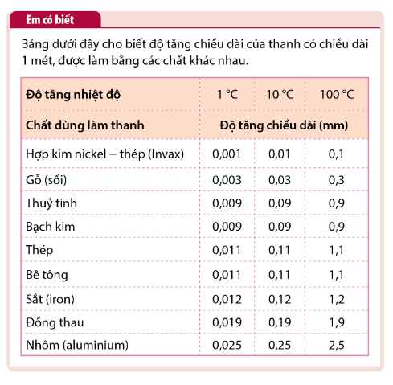

Slide 12
II

Slide 13
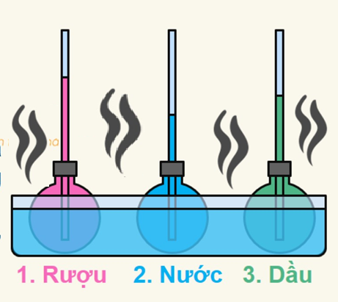
Mực chất lỏng của ống chứa rượu dâng lên cao nhất, ống chứa nước là thấp nhất
Rượu nở vì nhiệt nhiều hơn dầu, dầu nở vì nhiệt nhiều hơn nước

Slide 14
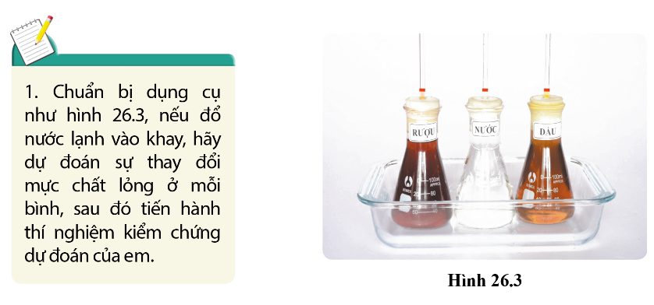
Mực chất lỏng ở bình rượu tụt thấp hơn mực chất lỏng ở bình dầu, mực chất lỏng ở bình dầu tụt thấp hơn mực chất lỏng ở bình nước.

Slide 15
- Các chất khí khác nhau nở vì nhiệt giống nhau.
- Chất khí nở vì nhiệt nhiều hơn lỏng.

Slide 16
Các chất khí khác nhau nở vì nhiệt giống nhau

Slide 17
III
ỨNG DỤNG SỰ NỞ VÌ NHIỆT TRONG THỰC TIỄN

Slide 18
Em hãy ví dụ cho các ứng dụng đó

Slide 19
Những chiếc khinh khí cầu có thể bay lên nhờ không khí khi được đốt nóng giãn nở ra, dòng không khí nóng này di chuyển lên cao tạo thành lực đẩy hướng lên trên làm cho khinh khí cầu nhẹ hơn và có thể bay lên cao.

Slide 20
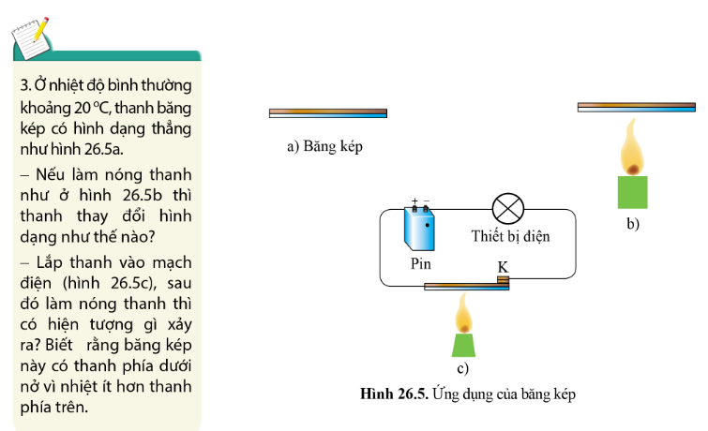
- Nếu làm nóng thanh như ở hình 26.5b thì thanh nóng lên sẽ nở dài ra và cong về phía thanh dài ra ít hơn.
- Lắp thanh vào mạch điện (hình 26.5c), sau đó làm nóng thanh thì thanh nóng lên sẽ nở dài ra và cong về phía thanh dài ra ít hơn làm chạm vào tiếp điểm giúp mạch kín, có dòng điện chạy qua bóng đèn và bóng đèn sáng.

Slide 21
Sự nở vì nhiệt được ứng dụng nhiều trong cuộc sống: chế tạo nhiệt kế, khinh khí cầu, băng kép…

Slide 22
IV
TÁC HẠI CỦA SỰ NỞ VÌ NHIỆT

Slide 23
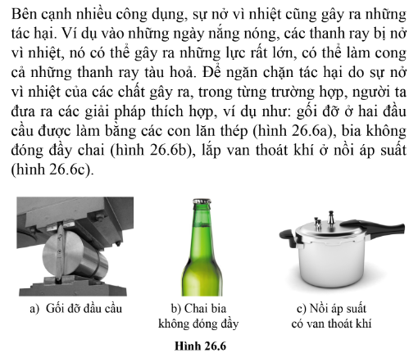
Bên cạnh nhiều công dụng, sự nở vì nhiệt cũng gây ra những tác hại. Để ngăn chặn tác hại do sự nở vì nhiệt của các chất gây ra, người ta đưa ra các giải pháp thích hợp.

Slide 24
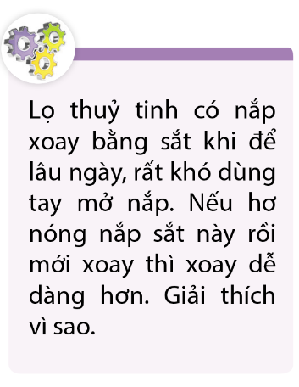
Khi hơ nóng nắp sắt thì nắp sắt nóng lên nở ra không bám chặt vào miệng lọ thủy tinh nữa giúp ta xoay mở được dễ dàng hơn.

Slide 25
Bài 1: Khi nhúng vào bát canh nóng, chiếc muôi nhôm sẽ
A. thay đổi kích thước.
B. không thay đổi kích thước.
C. nóng lên nhưng không thay đổi kích thước.
D. cong về một phía.
Bài 2: Chọn câu phát biểu sai.
A. Chất rắn khi nóng lên thì nở ra.
B. Các chất rắn khác nhau nở vì nhiệt khác nhau.
C. Chất rắn khi lạnh đi thì co lại.
D. Các chất rắn khác nhau nở vì nhiệt như nhau.

Slide 26
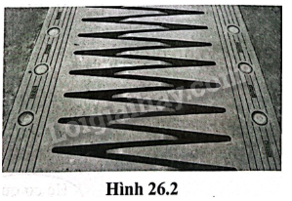
Bài 3: Độ căng, chùng của dây điện nối giữa hai cột điện vào các mùa trong năm là khác nhau. Vì sao? Vào mùa nào thì dây căng hơn?
Nhiệt độ ở hai mùa khi quan sát là khác nhau nên ở mùa có nhiệt độ thấp hơn, dây căng hơn.
Bài 4: Vì sao trên mặt cầu đường bộ lại có những khe hở như ở hình 26.2?
Mặt cầu đường bộ vào các mùa nóng lạnh khác nhau sẽ co, giãn khác nhau. Mùa lạnh co ngắn lại, mùa nóng dãn dài ra. Việc tạo ra những khe hở này có tác dụng để khi mặt cầu bị co lại hay dãn ra không làm mặt cầu bị cong vênh.

